Slide 1


BÀI 1: SỰ HÌNH THÀNH TRẬT TỰ THẾ GIỚI MỚI SAU CHIẾN TRANH
THẾ GIỚI THỨ HAI (1945 - 1949)

Slide 2
MỤC TIÊU
1. Kiến thức
- Hiểu được những quyết định của Hội nghị Ianta(1945) cùng những thỏa thuận của 3 cường quốc (Liên Xô, Mỹ, Anh). Một trật tự thế giới mới đã được hình thành với những đặc trưng lớn là thế giới chia thành 2 phe: xã hội chủ nghĩa và tư bản chủ nghĩa, do 2 siêu cường là Liên Xô và Mỹ đứng đầu mỗi phe. Người ta gọi đó là trật tự 2 cực Ianta.
- Biết được mục đích, nguyên tắc hoạt động và vai trò quốc tế quan trọng của tổ chức Liên hợp quốc. Hiểu được sự đối lập về kinh tế và chính trị giữa hai khối nước TBCN và XHCN.
2. Kỹ năng
- Rèn luyện kỹ năng quan sát, khai thác tranh ảnh và bản đồ.
- Rèn luyện các kỹ năng tư duy: so sánh, phân tích, tổng hợp, đánh giá sự kiện
3. Thái độ
Nhận thức khách quan về những biến đổi to lớn của tình hình thế giới sau Chiến tranh thế giới thứ hai, đồng thời biết quý trọng, gìn giữ và bảo vệ nền hòa bình thế giới.

Slide 3
NỘI DUNG
HỘI NGHỊ IANTA (2 - 1945) VÀ NHỮNG THOẢ THUẬN CỦA BA CƯỜNG QUỐC
SỰ THÀNH LẬP LIÊN HIỆP QUỐC
SỰ HÌNH THÀNH HAI HỆ THỐNG XÃ HỘI ĐỐI LẬP (Đọc thêm)
I
II
III

Slide 4

KHÁI NIỆM: TRẬT TỰ THẾ GIỚI
Là sự sắp xếp, phân bổ, cân bằng quyền lực giữa các nước , xác lập bằng các hiệp định, quy ước, luật lệ chung nhất cho các hoạt động chính trị, quân sự, kinh tế, ngoại giao trên trường quốc tế.
02
Nhằm duy trì sự ổn định của quan hệ quốc tế. Mang tính chất tương đối
03

Slide 5
I. HỘI NGHỊ IANTA (2-1945) VÀ NHỮNG THỎA THUẬN CỦA BA CƯỜNG QUỐC
1. Hoàn cảnh
Đầu năm 1945, CTTG II sắp kết thúc
Bối cảnh lịch sử triệu tập Hội nghị Ianta?
Nhanh chóng đánh bại Phát xít;
Tổ chức lại thế giới
Phân chia thành quả
Hội nghị Ianta (Liên Xô) được triệu tập từ ngày 04 đến 11/02/1945, với sự tham gia của nguyên thủ 3 nước Liên Xô, Mĩ , Anh.

Slide 6
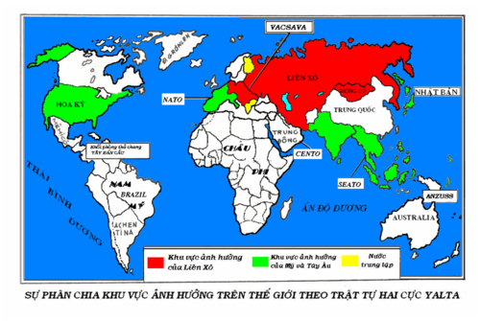
I. HỘI NGHỊ IANTA (2-1945) VÀ NHỮNG THỎA THUẬN CỦA BA CƯỜNG QUỐC
Thống nhất tiêu diệt tận gốc CNPX
Thành lập Liên hợp quốc
2. Nội dung
Thỏa thuận việc đóng quân nhằm giải giáp quân đội PX, phân chia phạm vi ảnh hưởng ở châu Âu và châu Á.

Slide 7
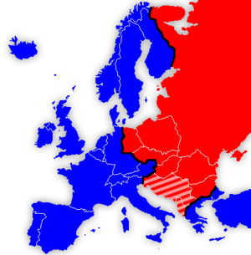
* TẠI CHÂU ÂU:
- Liên Xô kiểm soát Đông Đức, Đông Âu.
LIÊN XÔ
- Mỹ - Anh kiểm soát Tây Đức, Tây Âu.
ĐÔNG ĐỨC
.
ĐÔNG ÂU
Béc lin
TÂY ĐỨC
TÂY ÂU
Vùng kiểm soát của LIÊN XÔ
Vùng ảnh hưởng của MỸ - ANH
LƯỢC ĐỒ CHÂU ÂU 1945

Slide 8
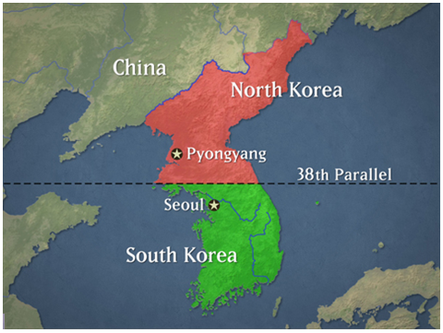
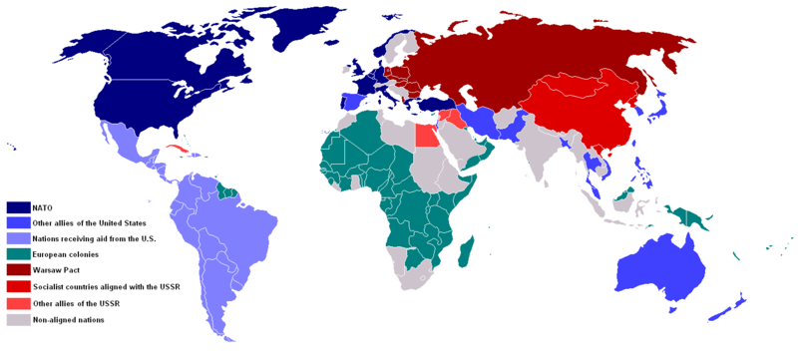
TẠI CHÂU Á:
Mĩ và Anh chấp nhận:
-Duy trì nguyên trạng Mông Cổ.
-Trả lại Liên Xô phía nam đảo Xa kha lin.
-Trả laị Trung Quốc : Đài Loan, Mãn Châu.
-Triều Tiên được công nhận độc lập, tạm thời do Liên Xô và Mĩ chiếm đóng.
-Các vùng còn lại của Châu Á vẫn thuộc phạm vi ảnh hưởng của các nước Phương Tây.
LIÊN XÔ
Mãn Châu
MÔNG CỔ
XA-KHA-LIN
Bắc Triều Tiên
NAM Á
ĐÀI LOAN
ĐÔNG NAM Á
LƯỢC ĐỒ CHÂU Á

Slide 9
Tác động
.
Thúc đẩy CTTG 2 kết thúc sớm, cơ sở đưa tới sự ra đời Liên Hợp Quốc
Tạo khuôn khổ hình thành một trật tự thế giới mới ( 2 cực Ianta)
Chia cắt lãnh thổ nhiều nước: Đức, Triều Tiên. Tạo điều kiện cho phương Tây trở lại xâm lược thuộc địa

Slide 10
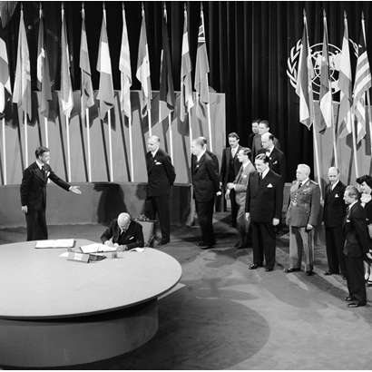

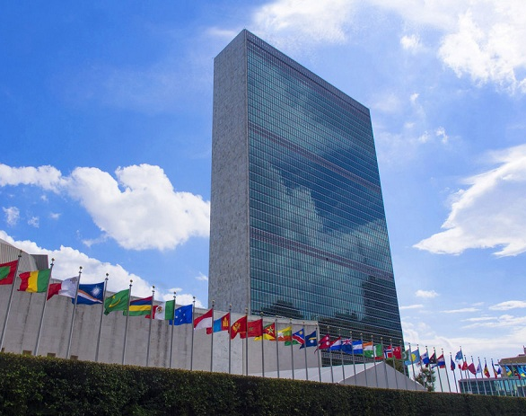
- Từ ngày 25 - 04 đến 26- 06- 1945, hội nghị 50 nước họp tại Xan Phranxixcô (Mĩ)
II. SỰ THÀNH LẬP LIÊN HỢP QUỐC
Bối cảnh
Mục đích
Duy trì hòa bình và an ninh thế giới;
Phát triển các mối quan hệ hữu nghị giữa các dân tôc;
Hợp tác quốc tế dựa trên sự tôn trọng nguyên tắc bình đẳng và quyền tự quyết của các dân tộc

Slide 11

1-Bình đẳng chủ quyền giữa các quốc gia và quyền tự quyết của các dân tộc.
II. SỰ THÀNH LẬP LIÊN HỢP QUỐC
Nguyên tắc hoạt động
Em hãy nêu các nguyên tắc hoạt động của Liên hợp quốc? Theo em nguyên tắc nào quan trọng nhất?
2-Tôn trọng toàn vẹn lãnh thổ và độc lập chính trị của tất cả các nước.
3-Không can thiệp vào công việc nội bộ của bất kì nước nào.
4-Giải quyết các tranh chấp quốc tế bằng biện pháp hòa bình.
5-Chung sống hòa bình và sự nhất trí giữa 5 nước lớn (Liên Xô, Mĩ, Anh, Pháp, Trung Quốc)

Slide 12
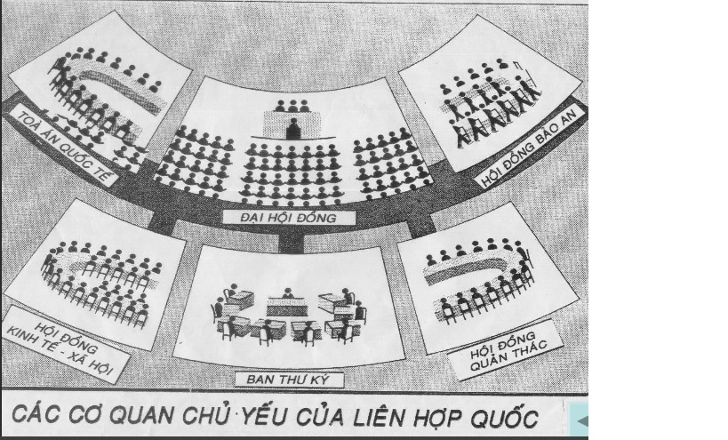
II. SỰ THÀNH LẬP LIÊN HỢP QUỐC
Bộ máy tổ chức LHQ
Bộ máy tổ chức LHQ:
(có 6 cơ quan chính.)
Ban thư ký
Hội đồng bảo an
Tòa án quốc tế
Đại hội đồng
Hội đồng quản thác
Hội đồng tương trợ KT-XH

Slide 13








CÁC CƠ QUAN CHUYÊN MÔN KHÁC CỦA LIÊN HỢP QUỐC
Tổ chức Giáo dục, Khoa học, Văn hóa LHQ
WHO - Tổ chức Y tế thế giới
Tổ chức Lương thực và nông nghiệp Thế giới
UNICEF- Quỹ Nhi đồng LHQ
IMF – Quỹ Tiền tệ thế giới
IAEA – Cơ quan năng lượng nguyên tử quốc tế
Tổ chức Lao động thế giới
Tổ chức Ngân hàng thế giới

Slide 14
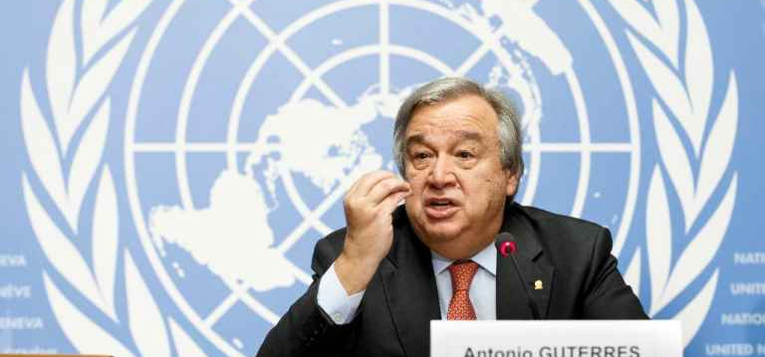
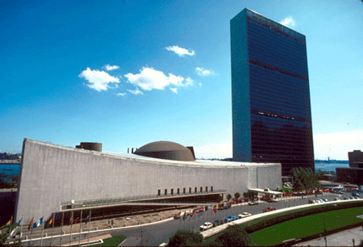
- Diễn đàn quốc tế vừa hợp tác, vừa đấu tranh nhằm duy trì hòa bình và an ninh thế giới.
- Giải quyết các vụ tranh chấp và xung đột ở nhiều khu vực.
- Thúc đẩy mối quan hệ hữu nghị và hợp tác quốc tế; giúp đỡ các dân tộc về kinh tế, văn hóa, giáo dục…
II. SỰ THÀNH LẬP LIÊN HỢP QUỐC
Vai trò của Liên hợp quốc
Đương nhiệm
António Guterres
từ 1 tháng 1 năm 2017

Slide 15

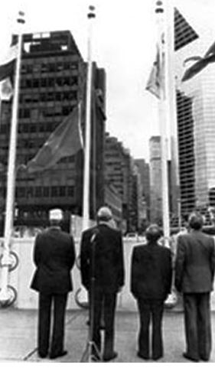
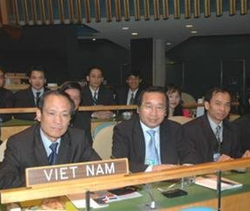
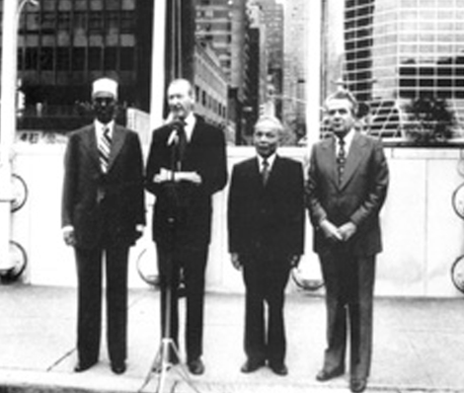
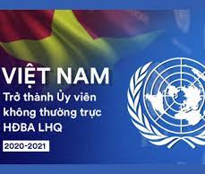
Ngày 16/10/2007, Việt Nam chính thức trở thành Ủy viên không thường trực Hội đồng Bảo an LHQ nhiệm kỳ 2008-2009.
Quốc kỳ nước CHXHCN Việt Nam tung bay trước trụ sở Liên Hợp quốc trong lễ kết nạp Việt Nam làm thành viên chính thức thứ 149, ngày 20/9/1977 (đại diện Việt Nam: bộ trưởng Bộ Ngoại giao Nguyễn Duy Trinh)

Slide 16
II. SỰ THÀNH LẬP LIÊN HỢP QUỐC
Đóng góp của Việt Nam đối với Liên hợp quốc
Mối quan hệ Việt Nam và Liên hợp quốc
Việt Nam gia nhập LHQ 1977, luôn cam kết tôn trọng và tin tưởng vào Hiến chương, đồng thời tin tưởng vào vai trò trung tâm của tổ chức này.
Việt Nam đóng góp tài chính, tham gia lực lượng gìn giữ hòa bình của LHQ.
Việt Nam trở thành Ủy viên không thường trực Hội đồng Bảo an LHQ trong 2 nhiệm kì: 2008 – 2009 và 2020 – 2021,
Việt Nam luôn là thành viên tích cực và có trách nhiệm, đưa ra những sáng kiến xây dựng LHQ. Đặc biệt giúp LHQ thông qua NQ 1889 về phụ nữ, hòa bình và an ninh.

Slide 17
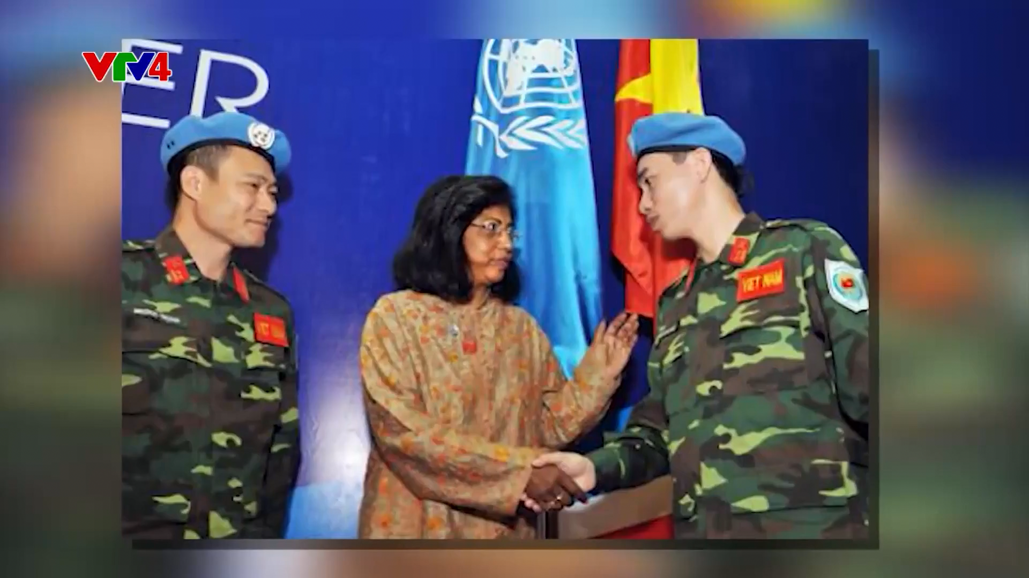
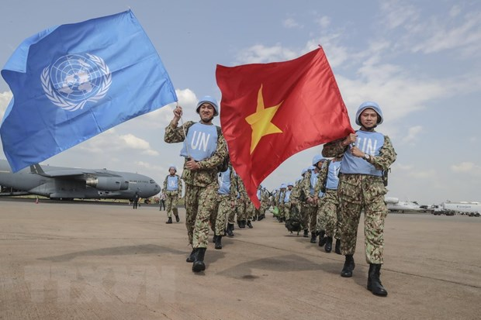
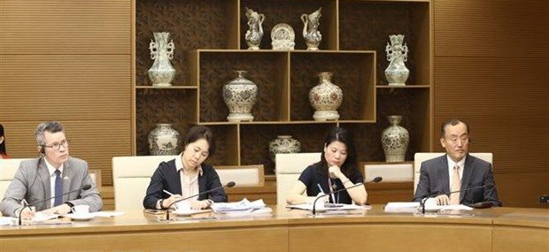
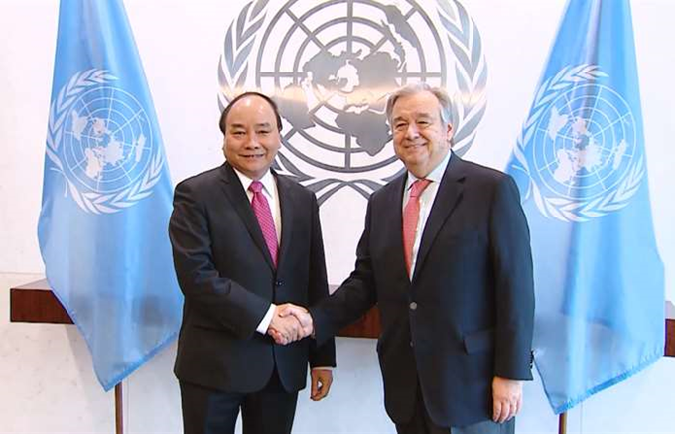
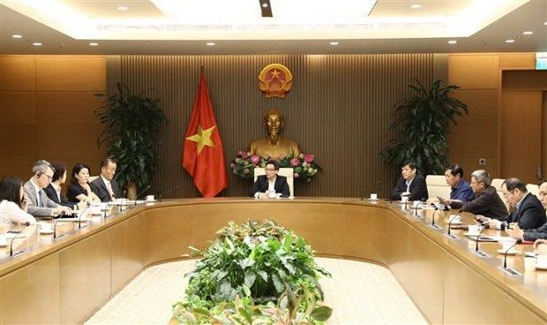
Sáng 28/2/2020, Phó Thủ tướng Vũ Đức Đam, Trưởng Ban Chỉ đạo quốc gia phòng, chống dịch bệnh viêm đường hô hấp cấp do chủng mới của virus corona gây ra (Covid-19) đã có buổi làm việc với đại diện Tổ chức Y tế Thế giới (WHO) và Trung tâm Kiểm soát và Phòng ngừa Dịch bệnh Hoa Kỳ tại Việt Nam (CDC) về công tác phòng, chống dịch
Thủ tướng Chính phủ Nguyễn Xuân Phúc và Tổng Thư ký Liên hợp quốc Antonio Guterres

Slide 18

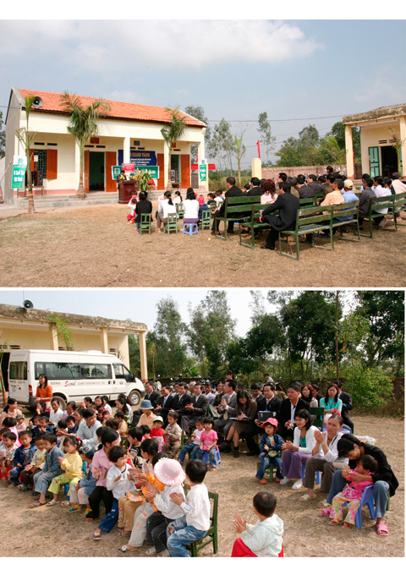
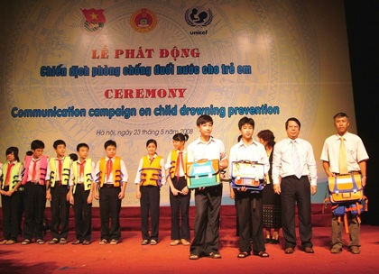



Các tổ chức LHQ hoạt động tại Việt Nam
Tổ chức văn hóa - khoa học - giáo dục LHQ
UNICEF PHÒNG CHỐNG ĐUỐI NƯỚC CHO TRẺ EM
Tổ chức y tế thế giới
UNICEF TẶNG QUÀ HỌC SINH KHÓ KHĂN
Tổ chức Lương - Nông
Qũy nhi đồng LHQ

